Slide 1


MIAMI GUN
TOP-DOWN ШУТЕР
Разработчики: Шилов Богдан & Бондаренко Артём

Slide 2

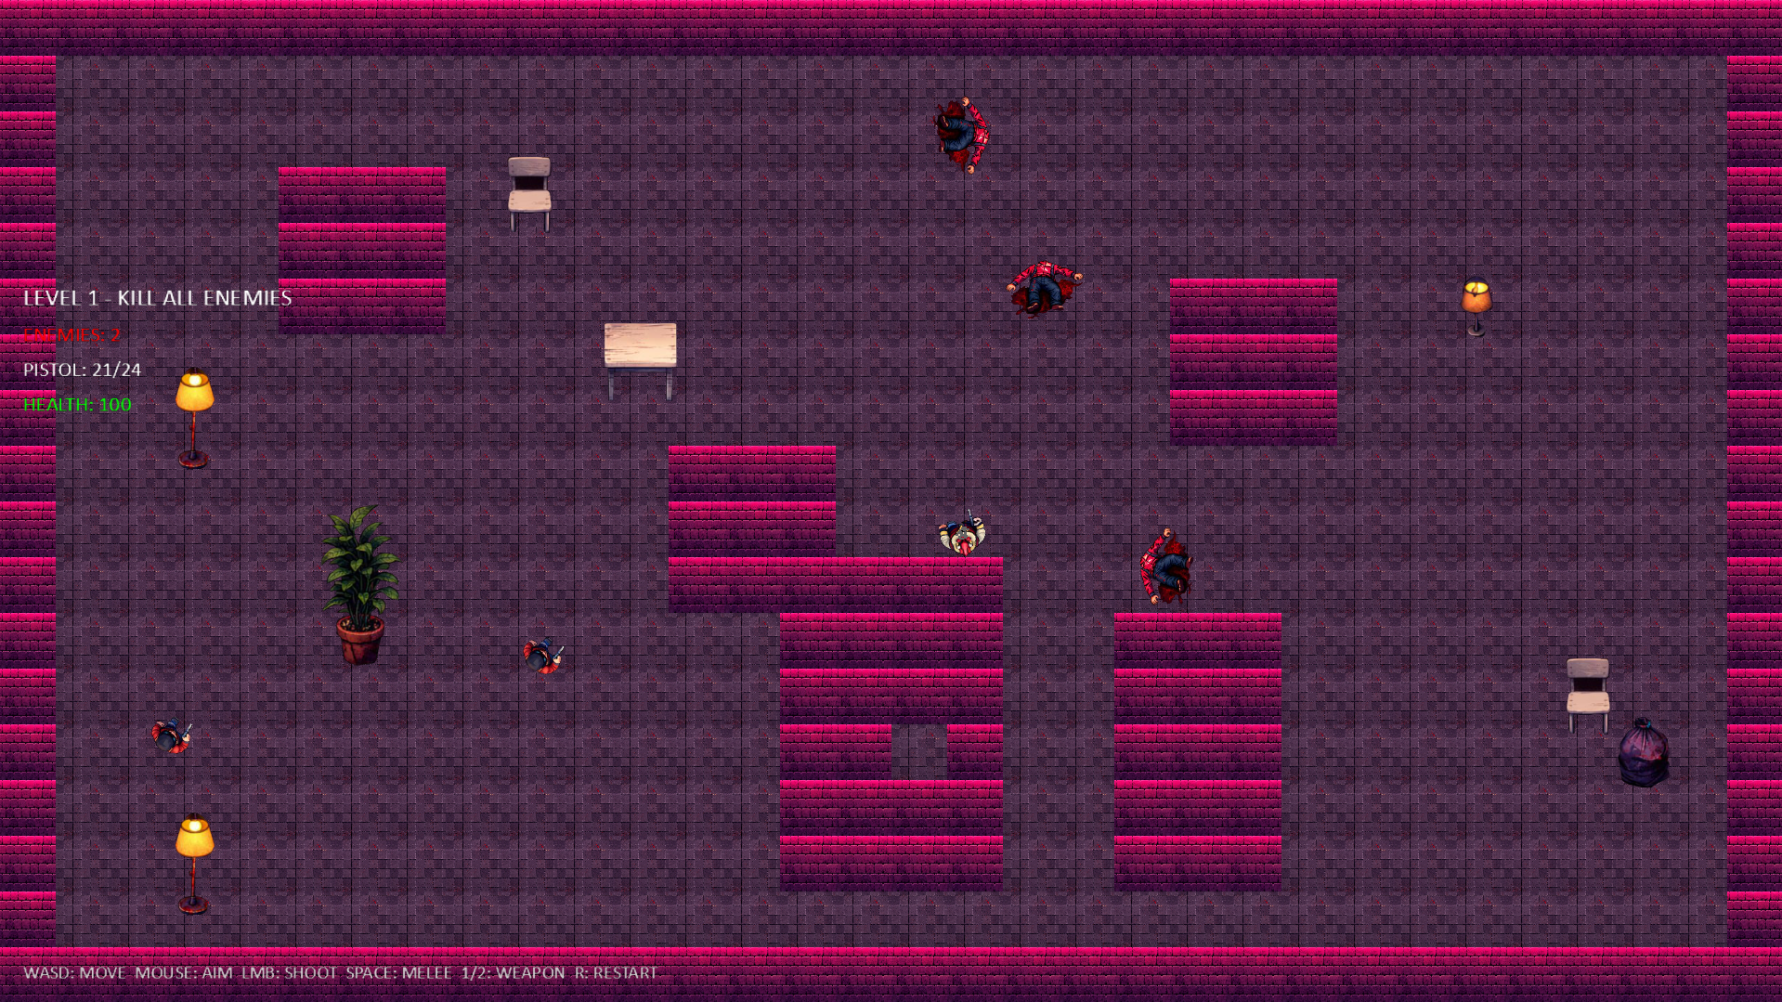
О проекте!
Динамичный шутер с ретро-стилистикой
Молниеносный бой и повышение сложности
Рандомно генерируемые уровни

Slide 3


Цель проекта:
Создание полностью функциональной игры на Python с использованием библиотеки arcade

Slide 4

Технологический стек
Язык: Python 3.14.2
Игровой движок: Arcade 2.6+
Модули: math, random, time
ОС: Windows

Slide 5

Игровой процесс
Управление: WASD, мышь, 1/2
Оружие: пистолет и дробовик
Система «Один выстрел – одна смерть»
Эффекты: тряска камеры, вспышки, частицы крови
С каждым уровнем больше врагов

Slide 6



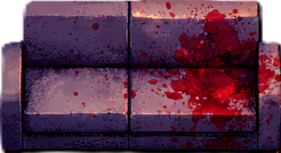
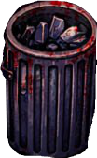
Генерация уровней
Генерируются уровни рандомно, за счёт вырезанных спрайтов стен, пола, декора и т.д

Slide 7
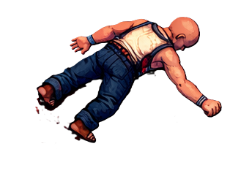
Музыка
Как и в оригинале игры мы добавили музыку , которая помогает почувствовать культуру 80-х

Slide 8
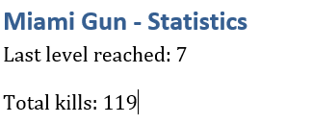
Сохранение результатов
В игре есть возможность сохранить результат с подсчетов киллов и количеством пройденных уровней

Slide 9
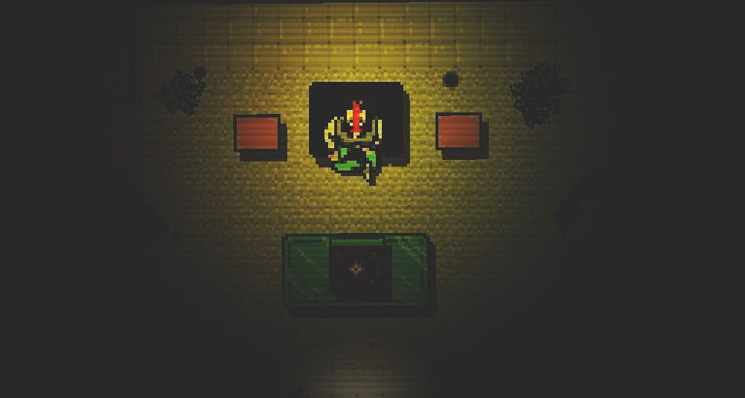
Что добавить или изменить

